Slide 1
Механизированный сейф
Улучшенный сейф.
Автор проекта: Артём Л. 11 лет
Notes:
Артём

Slide 2
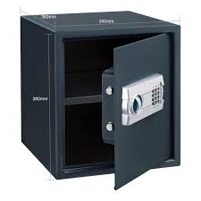
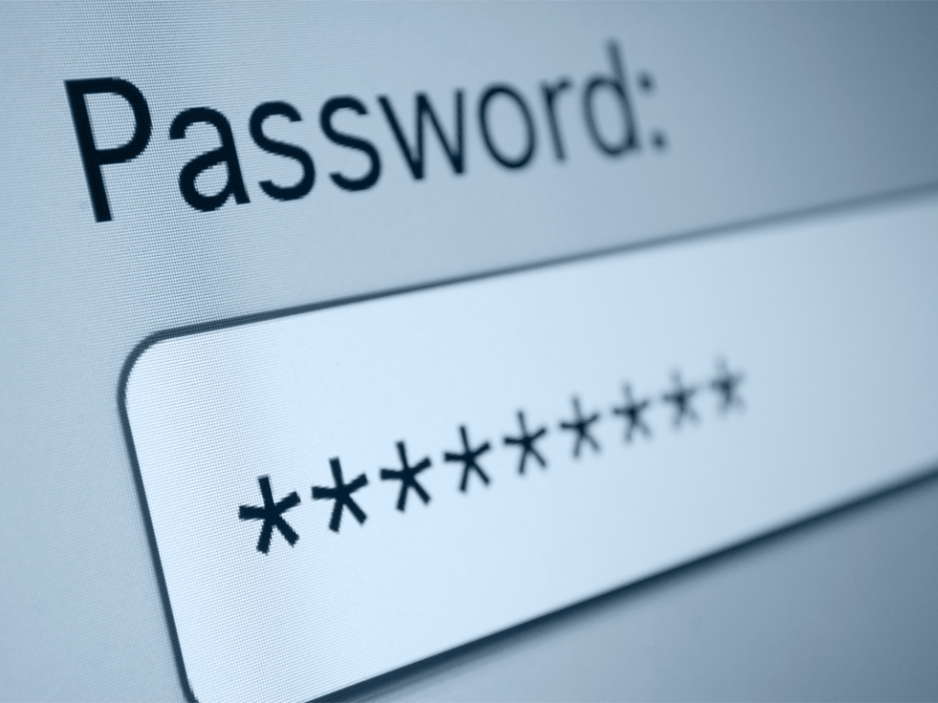
Аналог: механический сейф с паролем, который открывает дверьми.

Slide 3
Цель проекта
Улучшить сейф:
добавить дверь с паролем,
прикрепить датчики касания которые
при вводе пароля будут открывать дверь.

Slide 4
Задачи
Материалы: Коробка (большая), коробка
(маленькая), набор лего NXT, винты и
шурупы, пластик и цветной картон.
Используемый инструмент: канцелярс-
кий нож, ножницы.

